Slide 1



数据结构课程设计
数据结构课程设计
航班订票系统
航班订票系统
汇报人：邱杰、邹平珠、樊啸菊
指导教师：张万里
班级：计科（3+2）1班
时间：2022年1月3日
汇报人：邹平珠、樊啸菊、邱杰
班级：计科（3+2）1班
指导老师：张万里
时间:2022.1.3

Slide 2

1
需求分析
2
系统描述
目录
3
概要设计
CONTENTS
4
详情设计及实验结果
5
总结

Slide 3
需求分析
第一部分
Demand analysis

Slide 4
需求分析
随着经济全球化以及方便人们出行，各大机场订票系统功能也需提高，需要一个检索迅速、查找方便、易修改、使用简单等功能齐全方便的系统来适应用户的需求；与传统的人工用纸、笔记录办理订票、退票等相比，使用这个系统提高工作效率。所以我们以此为目的进行了系统设计。

Slide 5
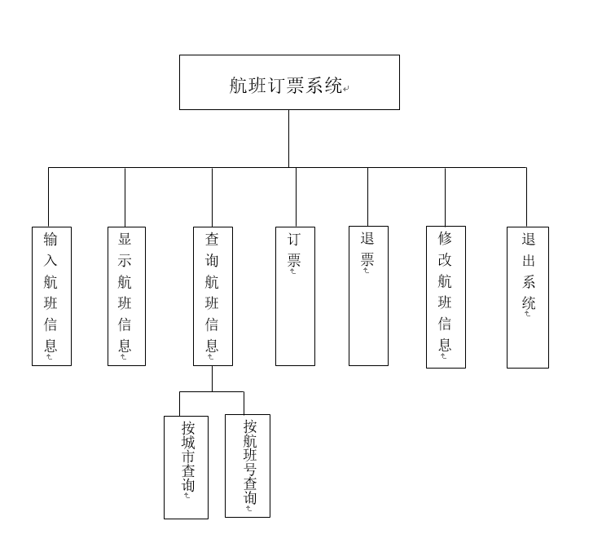
需求分析
总体流程图：

Slide 6
订票流程
流程系统
订票系统实现的功能：
1）录入：可以录入航班情况
2）查询：可以分别通过航班号和城市进行查询各个航班信息
3）订票：可订票，如果航班已经无票，可以提供相关可选择航班
4）退票：可退票，以及更改相关数据文件；客户信息，证件号，订票数据以及航班情况
5）修改航班信息：当航班信息改变可以修改航班数据文件

Slide 7
系统描述
第二部分
Problem description

Slide 8
系统描述
本系统使用Dev C++作为程序代码的实现软件，进行订票系统的设计。
首先，根据课程设计内容进行需求分析，确定主要的功能模块。然后进行数据结构、各功能模块算法以及它们之间的调用关系的概要设计，做出各信息模块的数据结构表。
在此基础上，进行各功能模块的详细算法设计，做出各算法的流程图。最后，对系统进行功能测试。本系统包含输入航线信息（信息的录入在main函数中）、显示航班信息、查询航班信息、订票、退票和退出系统等基本功能。
45%
68%
75%

Slide 9
概要分析
算法思路
第三部分
profile
主函数流程图

Slide 10

概要分析
1
使用c++进行系统的编写，使用了指针、链表等结构；单链队列存储客户信息，通过队先进先出的特点来进行操作，还有包括整个框架的构思，栈、队列等等的运用，最终构成了整个程序。
01
02
C语言编写
链表存储
算法思路
2
主函数流程图
流程图
队列、指针
03
04

Slide 11
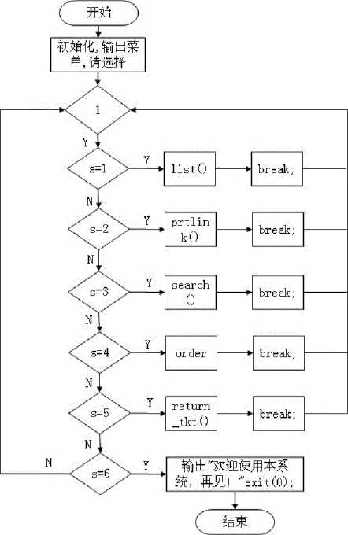
概要分析
根据流程图开始，如若查询各个流程 ，选择相应功能，进入相应流程，如符合则输出；若不符合，则退出本次选择，重新进入，直至符合条件再次输出
您的内容打在这里，或者通过复制您的文本后，在此框中选择粘贴，并选择只保留文字。您的内容打在这里，或者通过复制您的文本后。

Slide 12
Design and experimental results for details
详情设计及实验结果
第四部分
详情设计
实验结果

Slide 13
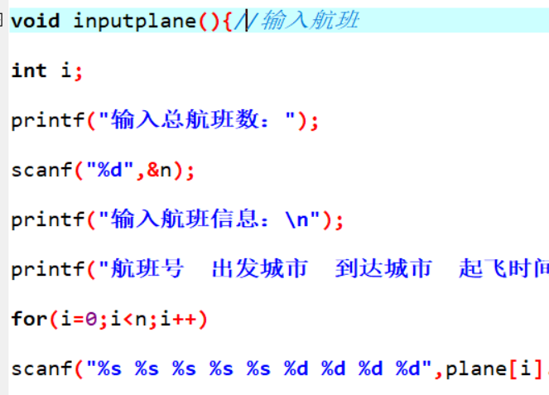
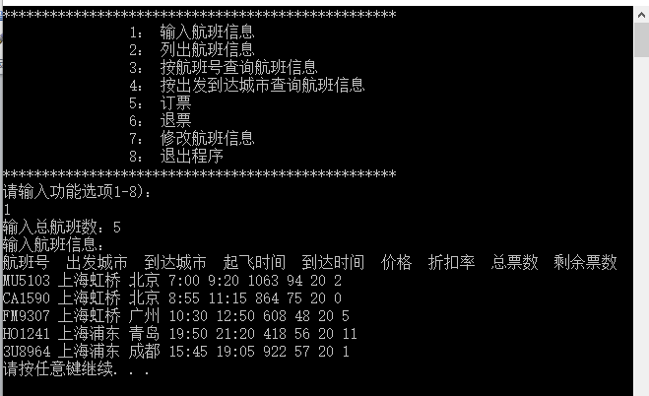
详情设计及实验结果
1、输入航班信息
编写void intputplane()函数用来输入全部航线信息。该函数的功能是输入每条航线的基本信息，使用链表存储的全部航线信息，实验结果如图所示：

Slide 14
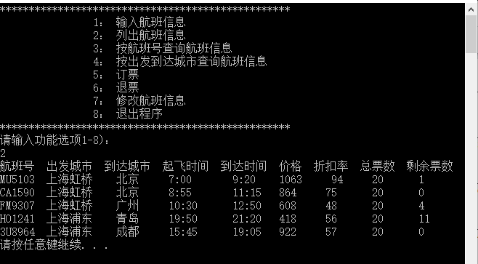
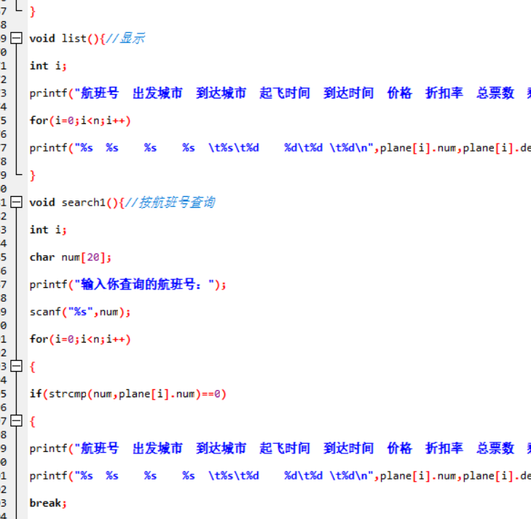
详情设计及实验结果
2、査看航线信息
编写void list()函数来査看全部航线信息。其中调用了 void display (struct airline *info)函数，该函数的功能是打印输出每条航线的基本信息。这样即可按顺序打印出struct airline链表中存储的全部航线信息，实验结果如下图所示：

Slide 15
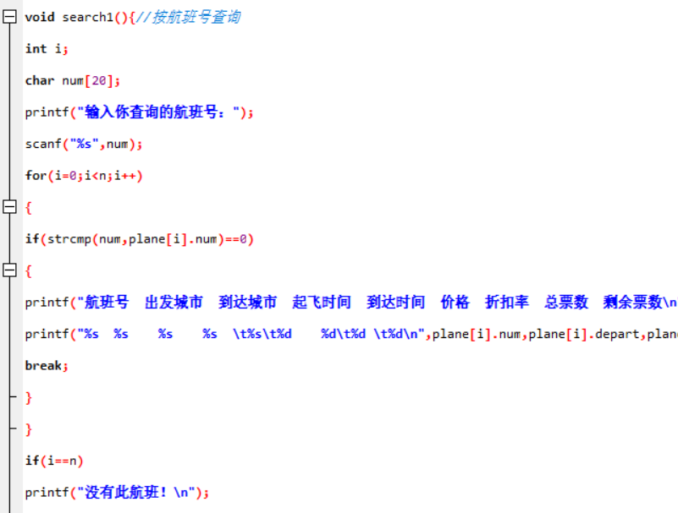
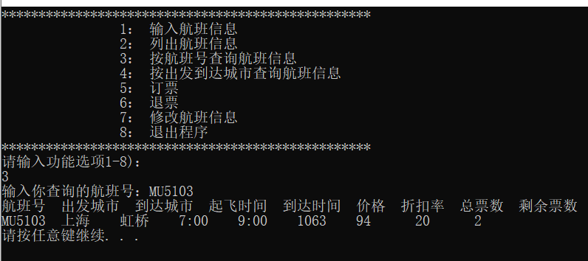
详情设计及实验结果
3、按航班号査询航线
编写void search1()函数来实现査询航线的功能。用户输入本次航班号，该函数会在航线信息链表中进行査询。如果有该航班号，则会输出此航线的信息。具体实现与结果如下图所示：

Slide 16
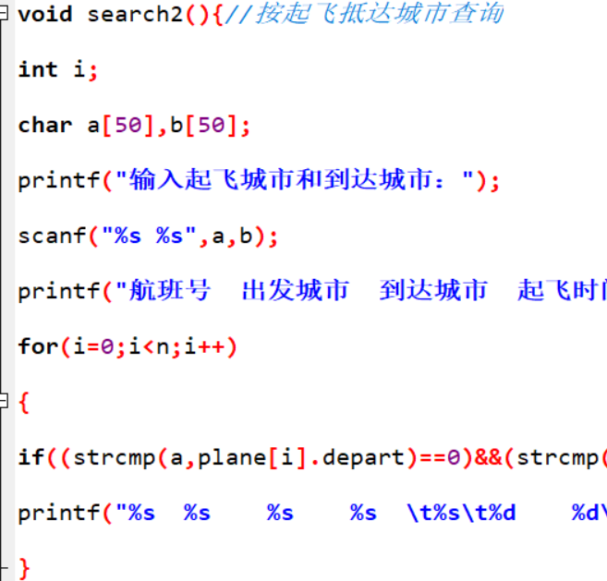
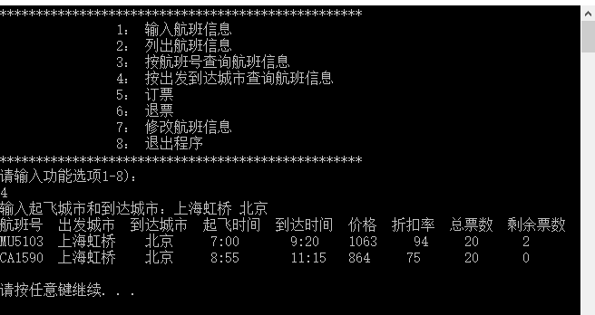
详情设计及实验结果
4、按城市査询航线
编写void search2()函数来实现査询航线的功能。用户输入抵达城市名，该函 数会在航线信息链表中进行査询。如果有该城市，则会输出此航线的信息，如下图所示：

Slide 17
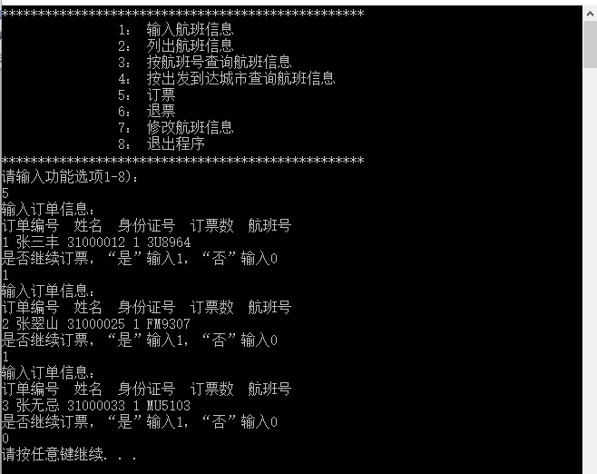
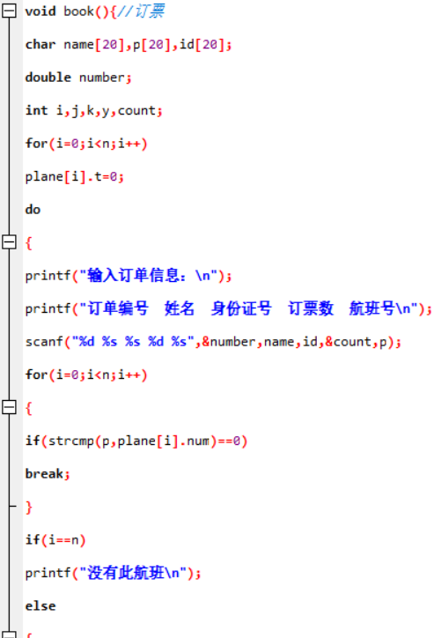
详情设计及实验结果
5、办理订票业务
编写void book()函数来实现订票功能首先提示用户输入航班号，然后调用find函数来査找此航班，如果该航班存在，则会提示用户输入信息并调用linklist * insert! ink( linklist *head,int amount.char name[],int grade)在订票乘员名单中添加客户信息,如图所示：

Slide 18
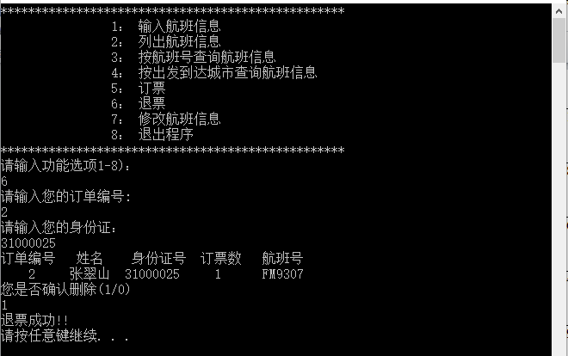
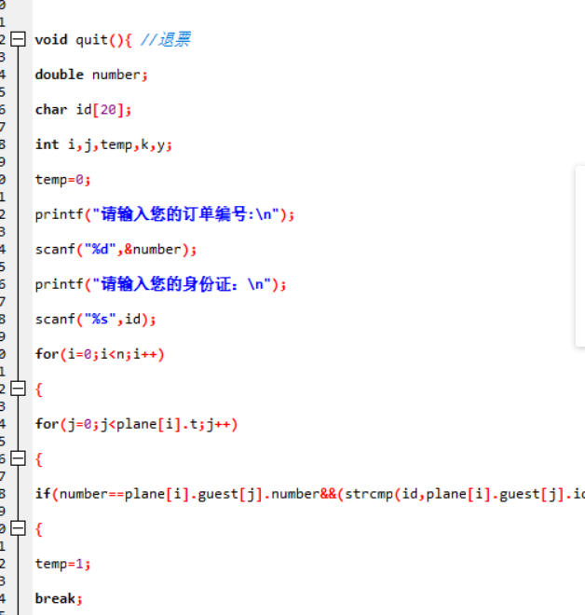
详情设计及实验结果
6、办理退票业务
编写void quit()函数来实现退票功能。首先提示用户输入航班号，然后调用find函数来査找此航班，如果该航班存在，则会提示用户输入信息，信息正确则会提示退票成功。此时将乘员信息中的该乘员信息删除，然后检査替补乘员链表中的信息，如果其订票量可以得到满足，则会将其插入到订票客户名单链表中，提示他订票成功，具体实现与结果如下图所示：
实验结果

Slide 19
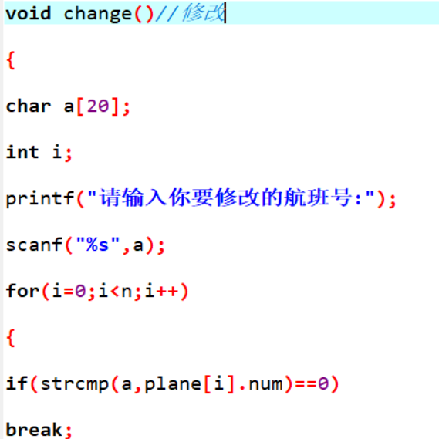
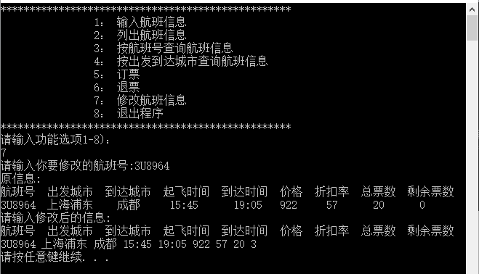
详情设计及实验结果
7、修改航班信息（改签航班）
编写void change()函数来实现航班信息的修改功能。首先提示用户输入原航班号，然后调用strcmp函数，用来比较原航班与修改后的航班信息，修改信息输入完成后，则输出最终修改的航班信息。具体实现与结果如下图所示：
实验结果
详情设计

Slide 20
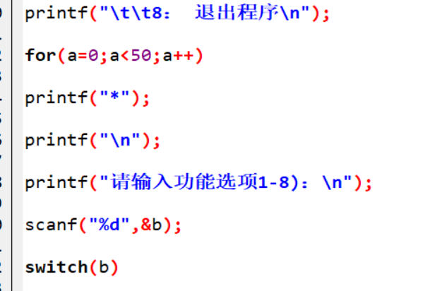
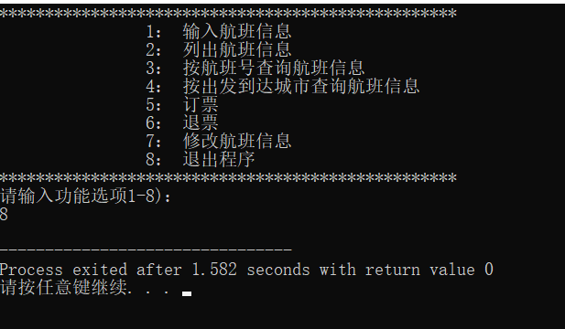
详情设计及实验结果
8、退出系统
主函数中无限循环输出菜单用户在菜単页面下输入8回车即exit(), 即可退出系统。具体实现与结果如下图所示：
实验结果
详情设计

Slide 21
总结
第五部分
conclusion

Slide 22
总结
总结
学习指示
本次设计的航班订票系统对航班的录入、查询、订票、退票、修改航班信息等功能设置基本满足了人们日常出行时的需求，但也还有很多不足之处。
这次课程设计受益非浅，学到了不少知识，同时也认识到自身的不足，需要加强自身训练，学以致用，学会自我总结，吸取教训，积累经验，在学习和实践中来不断的提升自己。
巩固练习与运用
01
02
熟练操作
03
06
成就
04
05
不断修改
总结

Slide 23

THANKS！

